Slide 1
Заволжское городское поселение
БЮДЖЕТ
для граждан
(к решению Совета Заволжского городского поселения
от 24.12.2024 № 45
«О бюджете Заволжского городского поселения
на 2025 год и плановый период 2026 и 2027 годов»)

Slide 2
Уважаемые жители города Заволжска!
Перед вами бюджет города, в котором в краткой и доступной форме отражены основные параметры городского бюджета на 2025 год и плановый период 2026 и 2027 годов.
Данные изложены так, чтобы каждый мог понять, на какие цели и в каком объеме направляются бюджетные средства.
87 % расходов бюджета Заволжского городского поселения распределено в рамках 8 муниципальных программ.
Надеемся, что представление бюджета городского поселения в понятной и доступной форме повысит уровень общественного участия граждан в бюджетном процессе Заволжского городского поселения.
Администрация Заволжского городского поселения

Slide 3

Заволжское городское поселение
на 01.01.2024 г.
численность населения - 8376 человек

Slide 4
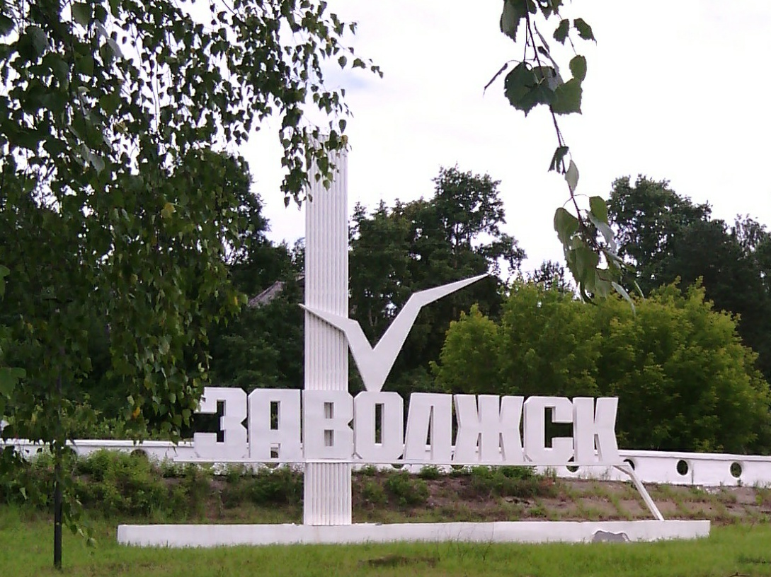

Slide 5
Бюджет - это план доходов и расходов на определенный период.
Бюджет для граждан - это проект закона о бюджете в доступной и понятной форме.
Бюджетный процесс - это ежегодное формирование и исполнение бюджета

Slide 6
ОСНОВНЫЕ
ХАРАКТЕРИСТИКИ
БЮДЖЕТА

Slide 7
Доходы бюджета - это безвозмездные
и безвозвратные поступления денежных средств в бюджет
Расходы бюджета - это выплачиваемые
из бюджета денежные средства

Slide 8
Доходы - Расходы = Дефицит (Профицит)
Дефицит
5 – 6 = -1
(расходы больше доходов)
При превышении расходов над доходами принимается решение об источниках покрытия дефицита (например, использовать имеющиеся накопления, остатки, взять в долг)
Профицит
5 – 4 = 1
(доходы больше расходов)
При превышении доходов над расходами принимается решение, как их использовать (например, накапливать резервы, остатки)

Slide 9
Составление
проекта
бюджета
основано
НА :
бюджетном
Послании
Президента
РФ
прогнозе
социально-
экономического
развития
основных
направлениях
бюджетной
и налоговой
политики
муниципальных
программах

Slide 10
Основные направления бюджетной политики на 2025 год и на плановый период
2026 и 2027 годов
Увеличение собираемости платежей в бюджет
Оптимизация и повышение эффективности бюджетных расходов
Эффективное управление муниципальной собственностью
Разработка и принятие муниципальных программ
Минимизация бюджетного дефицита

Slide 11
Основные показатели социально-экономического развития Заволжского городского поселения на 2025 год и на плановый период 2026 и 2027 годов
1. Экономические показатели
Показатели | Единица измерения | Оценка | Прогноз
 |  | 2024 | 2025 | 2026 | 2027
1.1. Промышленность
Индекс промышленного производства | % к предыдущему году | 56,3 | 100,1 | 100,3 | 100,6
Количество организаций химического производства | Единиц | 9 | 9 | 9 | 9
1.2. Рынок товаров и услуг
Объем платных услуг населению | тыс. руб. в ценах соответствующих лет | 18 124,0 | 19 285,08 | 20 193,21 | 21 104,45
1.3.Инвестиции
Инвестиции в основной капитал за счет всех источников финансирования | тыс. руб. в ценах соответствующих лет | 381,0 | 300,0 | 300,0 | 300,0
1.4. Малое и среднее предпринимательство
Количество малых и средних предприятий - всего по состоянию на конец года | единиц | 238 | 238 | 241 | 241
Среднесписочная численность работников (без внешних совместителей), занятых на малых и средних предприятиях | Человек | 1031 | 1043 | 1052 | 1064

Slide 12
Основные показатели социально-экономического развития Заволжского городского поселения на 2025 год и на плановый период 2026 и 2027 годов
2. Показатели, характеризующие уровень жизни населения
Показатели | Единица измерения | Оценка | Прогноз
 |  | 2024 | 2025 | 2026 | 2027
2.1. Демография
Численность постоянного населения (среднегодовая) | человек | 8 731 | 8 560 | 8 397 | 8 242
Численность постоянного населения (на начало года) | человек | 8833 | 8629 | 8491 | 8303
Число родившихся | человек | 65 | 66 | 66 | 67
Число умерших | человек | 200 | 195 | 195 | 185
Число прибывших | человек | 190 | 180 | 185 | 190
Число выбывших | человек | 259 | 189 | 244 | 194
2.2. Труд и занятость
Фонд начисленной заработной платы всех работников | тыс. руб. | 502 207,05 | 507 931,08 | 516 550,39 | 528 490,56
Среднесписочная численность работников организаций - всего | человек | 1 728 | 1739 | 1 751 | 1 765
Средняя заработная плата номинальная | руб. | 24 219,09 | 24 340,19 | 24 583,59 | 24 952,34
Численность безработных, зарегистрированных в органах государственной службы занятости | человек | 29 | 29 | 29 | 29

Slide 13
Основные показатели социально-экономического развития Заволжского городского поселения на 2025 год и на плановый период 2026 и 2027 годов
3. Показатели, характеризующие социальную сферу
Показатели | Единица измерения | Оценка | Прогноз
 |  | 2024 | 2025 | 2026 | 2027
Ввод в действие жилых домов | кв. м общей площади | 1 584 | 1 071 | 823 | 886
Наличие на территории социально-культурных объектов: |  | 8833 | 8629 | 8491 | 8303
а) учреждений образования | единиц | 9 | 9 | 9 | 9
б) учреждений здравоохранения | единиц | 1 | 1 | 1 | 1
в) учреждений культуры | единиц | 3 | 3 | 3 | 3
г) прочих учреждений социальной сферы | единиц | 7 | 7 | 7 | 7

Slide 14
Основные характеристики бюджета Заволжского городского поселения на 2025 год и на плановый период 2026 и 2027 годов
№ | Показатель | 2025 год (тыс.руб.) | 2026 год (тыс.руб.) | 2027 год (тыс.руб.)
1. | ДОХОДЫ | 140 267,1 | 131 843,5 | 133 968,2
1.1. | Налоговые и неналоговые доходы | 94 308,3 | 98 562,5 | 103 969,4
1.2. | Безвозмездные поступления | 45 958,8 | 33 281,0 | 29 998,8
2. | РАСХОДЫ | 140 267,1 | 131 843,5 | 133 968,2
2.1. | в том числе условно утвержденные |  | 3 100,0 | 6 100,0
3. | ДЕФИЦИТ (-) ПРОФИЦИТ (+) | 0,0 | 0,0 | 0,0

Slide 15
Доходы
бюджета
Налоговые
доходы
Неналоговые
доходы
Безвозмездные
поступления

Slide 16

Налоговые доходы - это поступления от уплаты налогов, установленных Налоговым кодексом РФ
Налог на имущество физических лиц
Акцизы по подакцизным товарам (продукции)
Налог на доходы физических лиц
Земельный налог

Slide 17
Неналоговые доходы - это поступления от уплаты пошлин и сборов, установленных законодательством РФ
Арендная плата за землю
Доходы от сдачи в аренду имущества
Доходы от продажи земли
Доходы от продажи имущества
Прочие доходы от оказания платных услуг

Slide 18
Безвозмездные поступления - это поступления от других бюджетов РФ
Дотации (предоставляются без определения конкретной цели их использования)
Субвенции (предоставляются на финансирование переданных полномочий)
Субсидии (предоставляются на условиях долевого софинансирования)

Slide 19
Доходы бюджета Заволжского городского поселения на 2025 год и на плановый период 2026 и 2027 годов
 | Норматив зачисления в мест.бюдж. | 2025 год (тыс.руб.) | 2026год (тыс.руб.) | 2027 год (тыс.руб.)
1.Налоговые доходы |  | 90 701,4 | 94 974,4 | 100 387,8
НДФЛ | 45% | 81 458,4 | 85 616,7 | 89 723,8
Акцизы на нефтепродукты (бензин) |  | 3 027,0 | 3 094,7 | 4 353,0
Налог на имущество физических лиц | 100% | 2 456,0 | 2 503,0 | 2 551,0
Земельный налог | 100% | 3 760,0 | 3 760,0 | 3 760,0
2.Неналоговые доходы |  | 3 606,9 | 3 588,1 | 3 581,6
Доходы от сдачи в аренду имущества | 100% | 318,4 | 318,4 | 318,4
Арендная плата за землю | 50% | 522,8 | 522,8 | 522,8
Доходы от продажи земельных участков | 50% | 1 423,1 | 1 423,1 | 1 423,1
Прочие доходы от использования имущества | 100% | 819,7 | 819,7 | 819,7
Доходы от оказания платных услуг | 100% | 322,2 | 319,3 | 319,0
Штрафы | 100% | 166,2 | 150,3 | 144,1
Доходы от реализации имущества | 100% | 34,5 | 34,5 | 34,5

Slide 20
 | 2025 год (тыс.руб.) | 2026 год (тыс.руб.) | 2027 год (тыс.руб.)
3.Межбюджетные трансферты | 45 958,8 | 33 281,0 | 29 998,8
в том числе
Дотация на выравнивание | 18 287,8 | 10 591,5 | 7 308,4
Дотация на сбалансированность | 13 810,3 | 11 327,9 | 11 327,9
Субсидии | 13 860,7 | 11 361,6 | 11 362,5
-субсидия на ремонт дорог | 11 833,5 | 11 334,6 | 11 334,6
-субсидия на комплектование книжных фондов | 27,2 | 27,0 | 27,9
-прочие субсидии | 2 000,0
ВСЕГО ДОХОДОВ : | 140 267,1 | 131 843,5 | 133 968,2

Slide 21
Структура доходов бюджета Заволжского городского поселения на 2025 год

Slide 22
Структура доходов бюджета Заволжского городского поселения на 2026 год

Slide 23
Структура доходов бюджета Заволжского городского поселения на 2027 год

Slide 24
Расходы бюджета Заволжского городского поселения на 2025 год и на плановый период 2026 и 2027 годов
Раздел | Наименование раздела | 2025 год (тыс. руб.) | 2026 год (тыс.руб.) | 2027 год (тыс.руб.)
 | ВСЕГО, в том числе | 140 267,1 | 128 743,5 | 127 868,3
01 | Общегосударственные расходы | 18 904,0 | 24 861,5 | 20 216,7
03 | Национальная безопасность и правоохранительная деятельность | 1 230,9 | 480,9 | 480,9
04 | Национальная экономика | 46 130,8 | 41 649,1 | 44 659,4
05 | Жилищно-коммунальное хозяйство | 38 285,8 | 26 395,4 | 27 154,5
08 | Культура | 34 376,5 | 34 017,5 | 34 017,7
10 | Социальная политика | 308,0 | 308,0 | 308,0
11 | Физкультура и спорт | 1 031,1 | 1 031,1 | 1 031,1

Slide 25

Структура расходов бюджета в 2025 году

Slide 26
Структура расходов бюджета в 2026 году

Slide 27
Структура расходов бюджета в 2027 году

Slide 28
Расходы бюджета Заволжского городского поселения в разрезе разделов и подразделов бюджетной классификации на 2025 год и на плановый период
2026 и 2027 годов
Раздел | подраздел | Наименование раздела, подраздела | 2025 год (тыс. руб.) | 2026 год (тыс.руб.) | 2027 год (тыс.руб.)
01 |  | Общегосударственные расходы | 18 904,0 | 24 861,5 | 20 216,7
01 | 02 | Функционирование высшего должностного лица субъекта РФ и муниципального образования | 1 763,7 | 1 736,6 | 1 736,6
01 | 04 | Функционирование Правительства Российской Федерации, высших исполнительных органов государственной власти субъектов Российской Федерации, местных администраций | 10 611,5 | 10 095,7 | 10 095,7
01 | 06 | Обеспечение деятельности финансовых, налоговых и таможенных органов и органов финансового (финансово-бюджетного) надзора | 2 030,8 | 1 916,2 | 1 916,2
01 | 07 | Обеспечение проведения выборов и референдумов | 881,2
01 | 11 | Резервные фонды | 100,0 | 100,0 | 100,0
01 | 13 | Другие общегосударственные вопросы | 3 516,8 | 11 013,0 | 6 368,2

Slide 29
Расходы бюджета Заволжского городского поселения в разрезе разделов и подразделов бюджетной классификации на 2025 год и на плановый период
2026 и 2027 годов (продолжение)
Раздел | подраздел | Наименование раздела, подраздела | 2025 год (тыс. руб.) | 2026 год (тыс.руб.) | 2027 год (тыс.руб.)
03 |  | Национальная безопасность и правоохранительная деятельность | 1 230,9 | 480,9 | 480,9
03 | 10 | Защита населения и территории от чрезвычайных ситуаций природного и техногенного характера, пожарная безопасность | 1 084,1 | 334,1 | 334,1
03 | 14 | Другие вопросы в области национальной безопасности и правоохранительной деятельности | 146,8 | 146,8 | 146,8
04 |  | НАЦИОНАЛЬНАЯ ЭКОНОМИКА | 46 130,8 | 41 649,1 | 44 659,4
04 | 09 | Дорожное хозяйство (дорожные фонды) | 46 130,8 | 41 649,1 | 44 659,4
05 |  | ЖИЛИЩНО-КОММУНАЛЬНОЕ ХОЗЯЙСТВО | 38 285,8 | 26 395,4 | 27 154,5
05 | 01 | Жилищное хозяйство | 8 136,9 | 7 064,6 | 7 389,3
05 | 02 | Коммунальное хозяйство | 303,4 | 303,4 | 303,4
05 | 03 | Благоустройство | 29 845,5 | 19 027,4 | 19 461,8

Slide 30
Расходы бюджета Заволжского городского поселения в разрезе разделов и подразделов бюджетной классификации на 2025 год и на плановый период
2026 и 2027 годов (продолжение)
Раздел | подраздел | Наименование раздела подраздела | 2025 год (тыс. руб.) | 2026 год (тыс.руб.) | 2027 год (тыс.руб.)
08 |  | КУЛЬТУРА, КИНЕМАТОГРАФИЯ | 34 376,5 | 34 017,5 | 34 017,7
08 | 01 | Культура | 34 376,5 | 34 017,5 | 34 017,7
10 |  | СОЦИАЛЬНАЯ ПОЛИТИКА | 308,0 | 308,0 | 308,0
10 | 01 | Пенсионное обеспечение | 240,0 | 240,0 | 240,0
10 | 03 | Социальное обеспечение населения | 68,0 | 68,0 | 68,0
11 |  | ФИЗИЧЕСКАЯ КУЛЬТУРА И СПОРТ | 1 031,1 | 1 031,1 | 1 031,1
11 | 01 | Физическая культура | 1 031,1 | 1 031,1 | 1 031,1
ИТОГО: |  |  | 140 267,1 | 128 743,5 | 127 868,3
Условно утвержденные расходы |  |  | 0,0 | 3 100,0 | 6 100,0
ВСЕГО: |  |  | 140 267,1 | 131 843,5 | 133 968,2

Slide 31
Муниципальная программа – это документ, определяющий:
цели и задачи в определенной сфере
объемы используемых финансовых ресурсов

Slide 32
Муниципальные программы
Заволжского городского поселения
№ | Наименование муниципальной программы | 2025 год (тыс.руб.) | 2026 год (тыс.руб.) | 2027 год (тыс.руб.)
1. | «Управление муниципальным имуществом Заволжского городского поселения» | 404,0 | 271,0 | 271,0
2. | «Организация культурно-массовых мероприятий на территории Заволжского городского поселения» | 643,0 | 631,0 | 633,2
3. | «Безопасность Заволжского городского поселения» | 1 230,9 | 480,9 | 480,9
4. | «Развитие транспортной системы Заволжского городского поселения » | 46 130,9 | 41 649,1 | 44 659,4
5. | «Обеспечение услугами жилищно-коммунального хозяйства населения Заволжского городского поселения» | 35 026,1 | 26 395,4 | 27 154,5
6. | «Развитие культуры на территории Заволжского городского поселения» | 34 376,5 | 34 017,5 | 34 017,7
7. | «Развитие физической культуры и спорта в Заволжском городском поселении» | 1 031,1 | 1 031,1 | 1031,1
8. | «Формирование современной городской среды в городе Заволжске» | 3 259,6
 | ИТОГО : | 122 102,1 | 104 476,0 | 108 247,7

Slide 33
Муниципальная программа
«Управление муниципальным имуществом Заволжского городского поселения»
Наименование мероприятий | 2025 год (тыс.руб.) | 2026 год (тыс.руб.) | 2027 год (тыс.руб.)
ВСЕГО, в том числе | 404,0 | 271,0 | 271,0
Обеспечение выполнения функций по оценке недвижимости, признанию прав и регулированию отношений по государственной и муниципальной собственности | 404,0 | 271,0 | 271,0
Целевые показатели муниципальной программы | Наименование показателя, ед.изм. | 2025 год | 2026 год | 2027 год
 | 1. Доля объектов недвижимости, на которые зарегистрировано право муниципальной собственности (земельные участки, нежилые объекты), в общем количестве объектов недвижимости, учитываемых в реестре муниципального образования «Заволжское городское поселение Заволжского муниципального района Ивановской области» и подлежащих государственной регистрации, % | 100 | 100 | 100
 | 2. Общий объем поступлений в бюджет Заволжского городского поселения доходов от использования муниципального имущества, тыс. руб. | 841 | 841 | 841
 | 3. Доля объектов муниципальной собственности в отношении которых проведена инвентаризация (обследование объектов) от общего количества объектов, подлежащих инвентаризации (обследованию), % | 100 | 100 | 100
 | 4. Доля объектов муниципального имущества, переданного в аренду, по отношению к общему количеству имущества в Перечне, % | 3 | 3 | 3

Slide 34
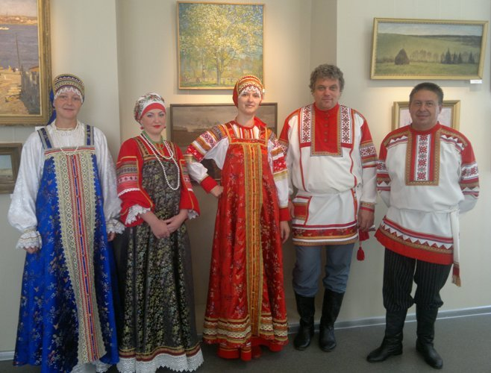
Муниципальная программа
«Организация культурно-массовых мероприятий на территории Заволжского городского поселения»

Slide 35
Расходы на реализацию программы
Мероприятия программы | 2025 год (тыс.руб.) | 2026 год (тыс.руб.) | 2027 год (тыс.руб.)
ВСЕГО: | 643,0 | 631,0 | 633,2
в том числе
Проведение мероприятий администрацией Заволжского городского поселения | 503,0 | 503,0 | 503,0
Проведение мероприятий МКУК «Заволжский городской Дом культуры» | 112,0 | 100,0 | 100,0
Проведение мероприятий МКУК « Заволжская городская библиотека» | 20,0 | 20,0 | 20,0
Проведение мероприятий МКУК «Заволжский городской художественно – краеведческий музей» | 8,0 | 8,0 | 10,2
Целевые показатели муниципальной программы | Наименование показателя, ед. изм. | 2025 год | 2026 год | год
 | 1. Количество мероприятий | 88 | 90 | 92
 | 2. Процент охвата населения | 27,5 | 28,54 | 29,7

Slide 36
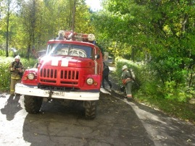
Муниципальная программа
«Безопасность Заволжского городского поселения»

Slide 37
Расходы на реализацию программы
Наименование мероприятий | 2025 год (тыс.руб.) | 2026 год (тыс.руб.) | 2027 год (тыс.руб.)
ВСЕГО | 1230,9 | 480,9 | 480,9
в том числе
Укрепление пожарной безопасности, снижение рисков и смягчение последствий чрезвычайных ситуаций | 1039,2 | 289,2 | 289,2
Профилактика терроризма и экстремизма, обеспечение безопасности населения на территории Заволжского городского поселения | 191,7 | 191,7 | 191,7
Целевые показатели муниципальной программы | Наименование показателя, ед.изм. | 2025 год | 2026 год | 2027 год
 | 1. Уровень информирования населения о необходимости соблюдения правил пожарной безопасности, % | 100 | 100 | 100
 | 2.Недопущение совершения (попыток совершения) террористических актов на территории Заволжского городского поселения, шт. | 0 | 0 | 0

Slide 38
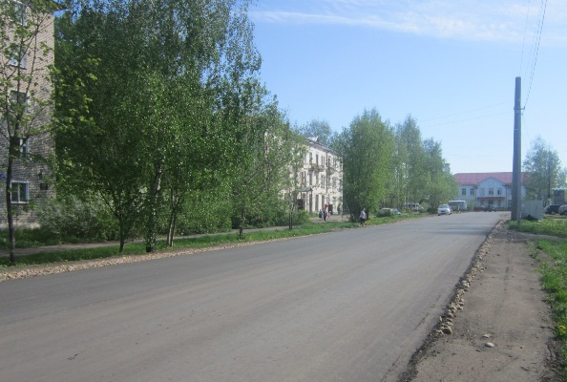
Муниципальная программа
«Развитие транспортной системы
Заволжского городского поселения»

Slide 39
Расходы на реализацию программы
Наименование мероприятий | 2025 год (тыс.руб.) | 2026 год (тыс.руб.) | 2027 год (тыс.руб.)
ВСЕГО: | 46 130,9 | 41 649,1 | 44 659,4
в том числе
Капитальный ремонт, ремонт сети автомобильных дорог и содержание автомобильных дорог общего пользования и искусственных сооружений на них | 34 177,8 | 30 200,0 | 33 210,3
Проектирование строительства (реконструкция), капитальный ремонт, строительство (реконструкция), капитальный ремонт, ремонт и содержание автомобильных дорог общего пользования местного значения, в том числе на формирование муниципальных дорожных фондов | 11 953,0 | 11 449,1 | 11 449,1
Целевые показатели муниципальной программы | Наименование показателя, ед.изм. | 2025 | 2026 | 2027
 | 1. Протяженность сети автомобильных дорог местного значения, км | 66,648 | 66,648 | 66,648
 | 2. Общая протяженность автомобильных дорог местного значения, соответствующих нормативным требованиям к транспортно-эксплуатационным показателям на 31 декабря отчетного года, км | 29,504 | 32,156 | 34,504
 | 3. Прирост протяженности автомобильных дорог местного значения, соответствующих нормативным требованиям к транспортно- эксплуатационным показателям, в результате капитального ремонта и ремонта автомобильных дорог, км - В том числе за счет субсидий и иных межбюджетных трансфертов из областного бюджета, км | 1,910 1,903 | 2,652 2,634 | 2,384 2,366
 | 4. Доля протяженности автомобильных дорог местного значения, % | 44,27 | 48,25 | 51,77

Slide 40
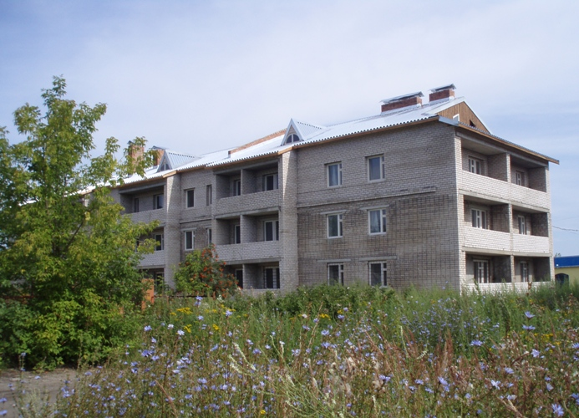
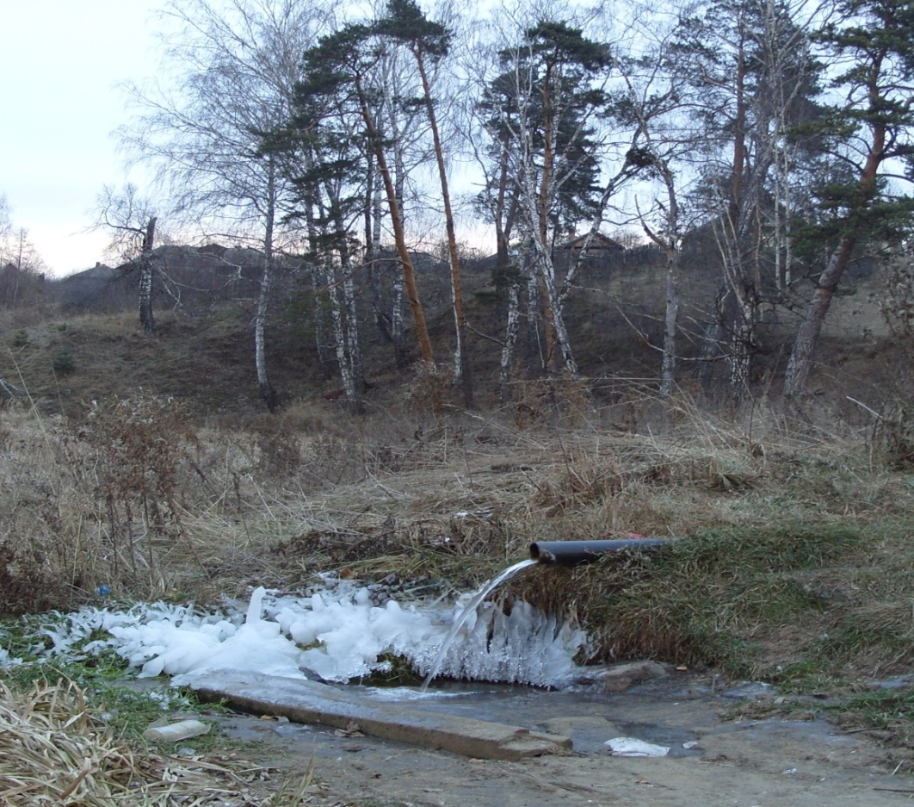
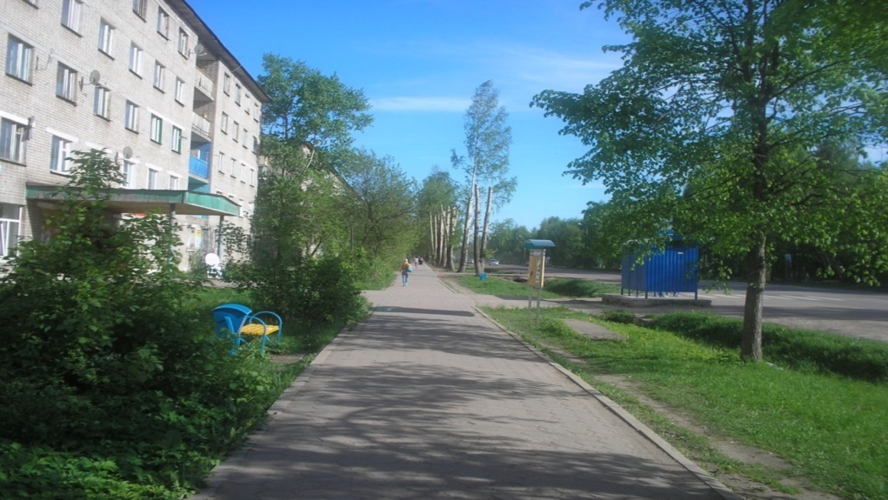
Муниципальная программа
«Обеспечение услугами жилищно-коммунального хозяйства населения Заволжского городского поселения»

Slide 41
Расходы на реализацию программы
Наименование мероприятий | 2025 год (тыс.руб.) | 2026 год (тыс.руб.) | 2027 год (тыс.руб.)
ВСЕГО | 35 026,1 | 26 395,4 | 27 154,5
в том числе
Организация строительства и содержания муниципального жилищного фонда, создание условий для жилищного строительства, осуществление муниципального жилищного контроля, а также иных полномочий органов местного самоуправления в соответствии с жилищным законодательством | 8 136,9 | 7 064,6 | 7 389,3
Организация в границах поселения электро-, тепло-, газо- и водоснабжения населения, водоотведения, снабжения населения топливом в пределах полномочий, установленных законодательством Российской Федерации | 103,4 | 103,4 | 103,4
Частичное возмещение недополученных доходов, возникающих из-за разницы между экономически обоснованным тарифом и размером платы населения за одну помывку | 200,0 | 200,0 | 200,0
Осуществление муниципального контроля в сфере благоустройства, предметом которого является соблюдение правил благоустройства территории поселения, требований к обеспечению доступности для инвалидов объектов социальной, инженерной и транспортной инфраструктур и предоставляемых услуг, организация благоустройства территории поселения в соответствии с указанными правилами, а также организация использования, охраны, защиты, воспроизводства городских лесов, лесов особо охраняемых природных территорий, расположенных в границах населенных пунктов поселения | 26 585,8 | 19 027,4 | 19 461,8

Slide 42
Целевые показатели муниципальной программы | Наименование показателя, ед.изм. | 2025 | 2026 | 2027
 | 1. Площадь муниципального жилого фонда, м² | 13 057,67 | 11 099,02 | 11 000,00
 | 2. Площадь незаселенные жилых помещения муниципального жилого фонда, м² | 2 665,28 | 2 337,45 | 2 000,0
 | 3. Количество приборов учета, подлежащих поверке | 10 | 10 | 10
 | 4. Количество газового оборудования, подлежащего замене, шт. | 12 | 12 | 12
 | 5. Организация бесперебойного снабжения коммунальными услугами, % | 100 | 100 | 100
 | 6. Количество систем теплоснабжения, водоснабжения, водоотведения (система целиком или часть системы), в которых проведены мероприятия по строительству, модернизации, реконструкции, техническому перевооружению, капитальному ремонту, ремонту, шт. | 0 | 0 | 0
 | 7. Уровень проведения своевременной оплаты за электроэнергию для уличного освещения, % | 100 | 100 | 100
 | 8. Количество благо получателей, чел | 8 052 | 7 800 | 7 600

Slide 43
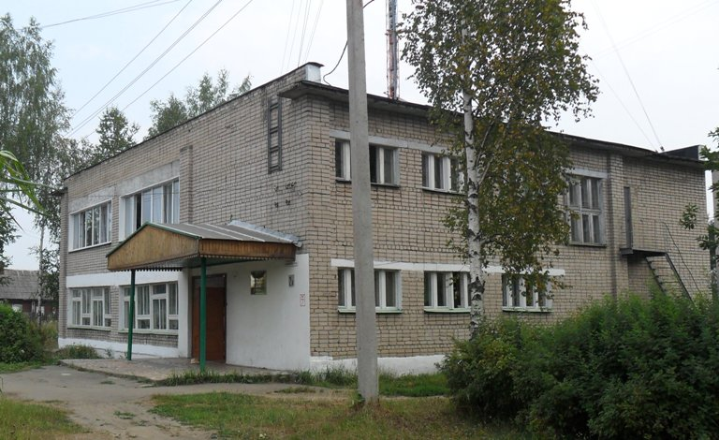
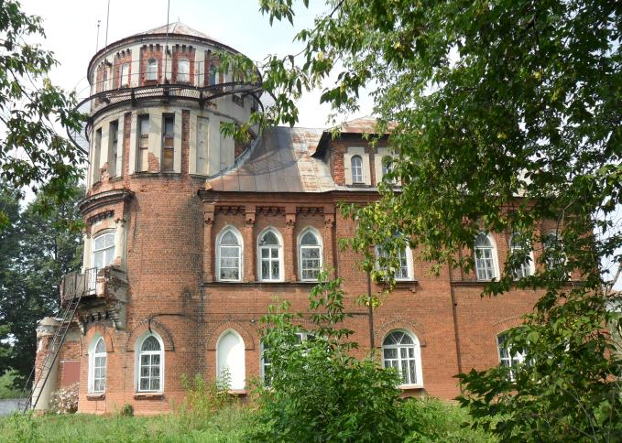
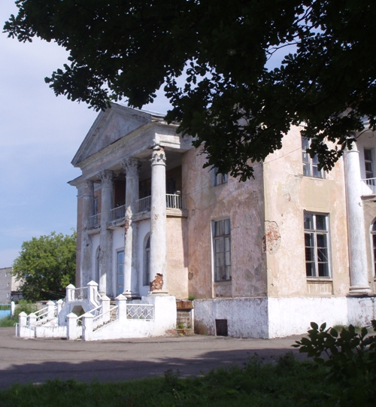
Муниципальная программа
«Развитие культуры на территории Заволжского городского поселения»

Slide 44
Расходы на реализацию программы
Наименование мероприятий | 2025 год (тыс.руб.) | 2026 год (тыс.руб.) | 2027 год (тыс.руб.)
ВСЕГО, в том числе | 34 376,5 | 34 017,5 | 34 017,7
Обеспечение деятельности Муниципального казенного учреждения культуры «Заволжский городской художественно-краеведческий музей» | 9 218,9 | 9 110,2 | 9 110,2
Обеспечение деятельности Муниципального казенного учреждения культуры «Заволжский городской Дом культуры» | 12 809,0 | 12 627,5 | 12 627,5
Обеспечение деятельности Муниципального казенного учреждения культуры «Заволжская городская библиотека» | 12 348,6 | 12 279,8 | 12 280,0
Целевые показатели муниципальной программы | Наименование показателя, ед. изм. | 2025 год | 2026 год | 2027 год
 | 1. Число посещений МКУК «Заволжский городской художественно-краеведческий музей», ед. | 3 550 | 3 600 | 3 650
 | 2. Число пользователей МКУК «Заволжская городская библиотека», чел. | 6 000 | 6 000 | 6 000
 | 3. Число посещений МКУК «Заволжская городская библиотека», ед. | 219 000 | 219 000 | 219 000
 | 4. Поступление в фонды библиотек муниципальных образований не менее, ед. | 44 | 46 | 0
 | 5. Число посетителей проведенных спектаклей и иных зрелищных программ, организованных МКУК «Заволжский городской Дом культуры», чел.; | 5 810 | 5 810 | 5 900

Slide 45
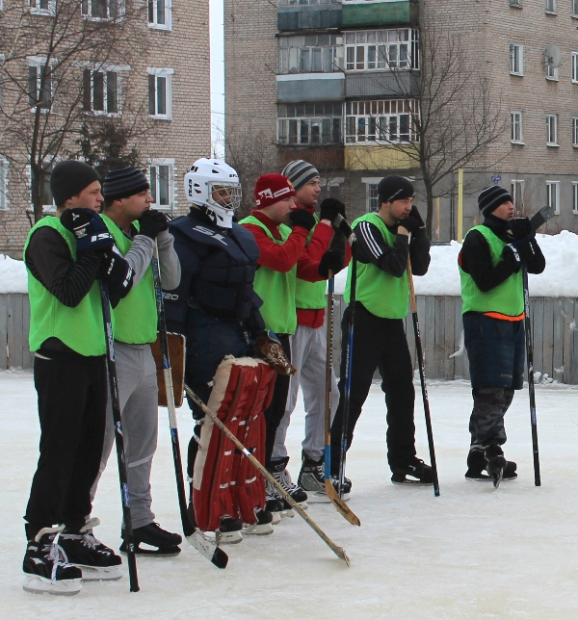
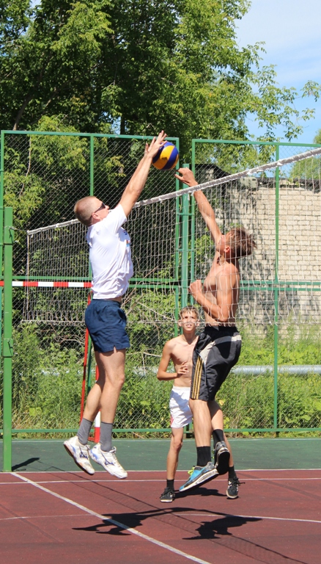
Муниципальная программа
«Развитие физической культуры и спорта в Заволжском городском поселении»

Slide 46
Расходы на реализацию программы
Наименование мероприятий | 2025 год (тыс.руб.) | 2026 год (тыс.руб.) | 2027 год (тыс.руб.)
ВСЕГО: | 1 031,1 | 1 031,1 | 1 031,1
в том числе
Организация и проведение спортивно – массовых мероприятий, оздоровительных акций, спортивных праздников, участия команд спортсменов в городских, районных, областных и всероссийских соревнованиях | 1 031,1 | 1 031,1 | 1 031,1
Целевые показатели муниципальной программы | Наименование показателя, ед.изм. | 2025 год | 2026 год | 2027 год
 | 1. Количество проведенных спортивно-массовых мероприятий, оздоровительных акций, спортивных праздников, шт. | 11 | 11 | 11
 | 2. Доля населения г.Заволжска, систематически занимающихся физкультурой и спортом, в общей численности населения г.Заволжска, % | 29 | 29,5 | 30,0

Slide 47
Источники покрытия дефицита бюджета Заволжского городского поселения на 2025 год и на плановый период 2026 и 2027 годов
 | 2025 год (тыс.руб.) | 2026 год (тыс.руб.) | 2027 год (тыс.руб.)
Источники внутреннего финансирования дефицита бюджета, | 0,0 | 0,0 | 0,00
в том числе
Кредиты кредитных организаций в валюте РФ | 0,0 | 0,0 | 0,0
Бюджетные кредиты от других бюджетов бюджетной системы Российской Федерации | 0,0 | 0,0 | 0,0
Изменение остатков средств на счетах по учету средств бюджета | 0,0 | 0,0 | 0,0

Slide 48
Сведения о верхнем пределе муниципального долга Заволжского городского поселения
Верхний предел муниципального долга | Верхний предел муниципального долга по муниципальным гарантиям:
На 01.01.2026 – 0,00 руб. | На 01.01.2026 – 0,00 руб.
На 01.01.2027 – 0,00 руб. | На 01.01.2027 – 0,00 руб.
На 01.01.2028 – 0,00 руб. | На 01.01.2028 – 0,00 руб.

Slide 49
Благодарим за просмотр.
Финансовый отдел администрации Заволжского муниципального района Ивановской области
Контактная информация:
Адрес: г. Заволжск ул. Мира дом № 7
Телефон, факс: тел.8(49333) 6-00-44
Адрес электронной почты: zavfin@nxt.ru
График работы: пн-чт с 8-00 до 17-15, пт с 8-00 до 16-00

